Slide 1
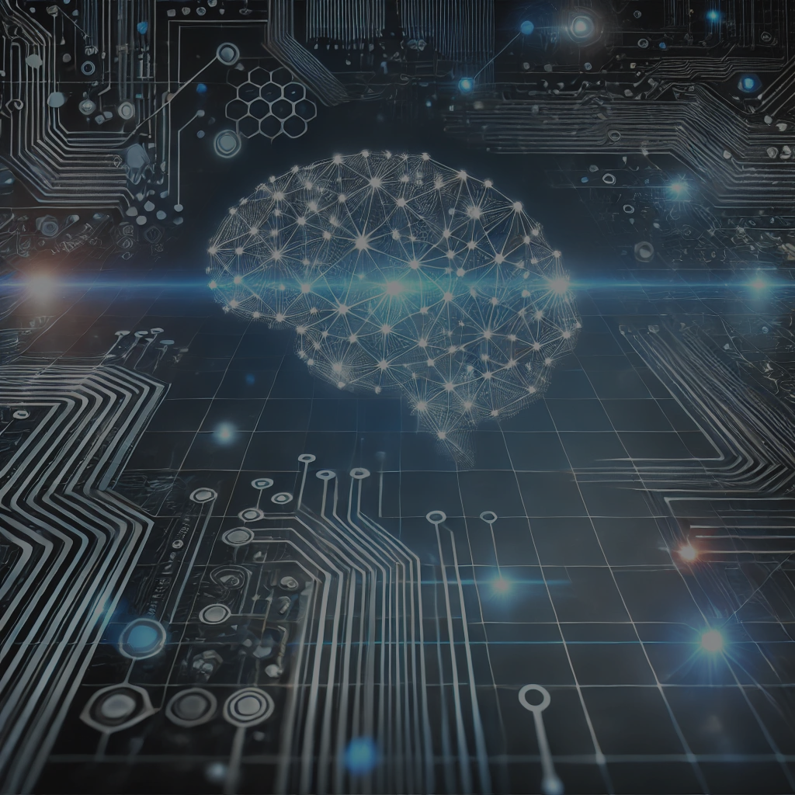
Εισαγωγή Νευρωνικά Δίκτυα

Slide 2
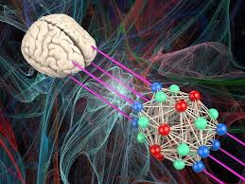
Τι είναι τα Νευρωνικά Δίκτυα;
- Μιμούνται τη λειτουργία του ανθρώπινου εγκεφάλου.
- Αποτελούνται από 'τεχνητούς νευρώνες'.
- Χρησιμοποιούνται για αναγνώριση εικόνων, πρόβλεψη δεδομένων κ.ά.

Slide 3
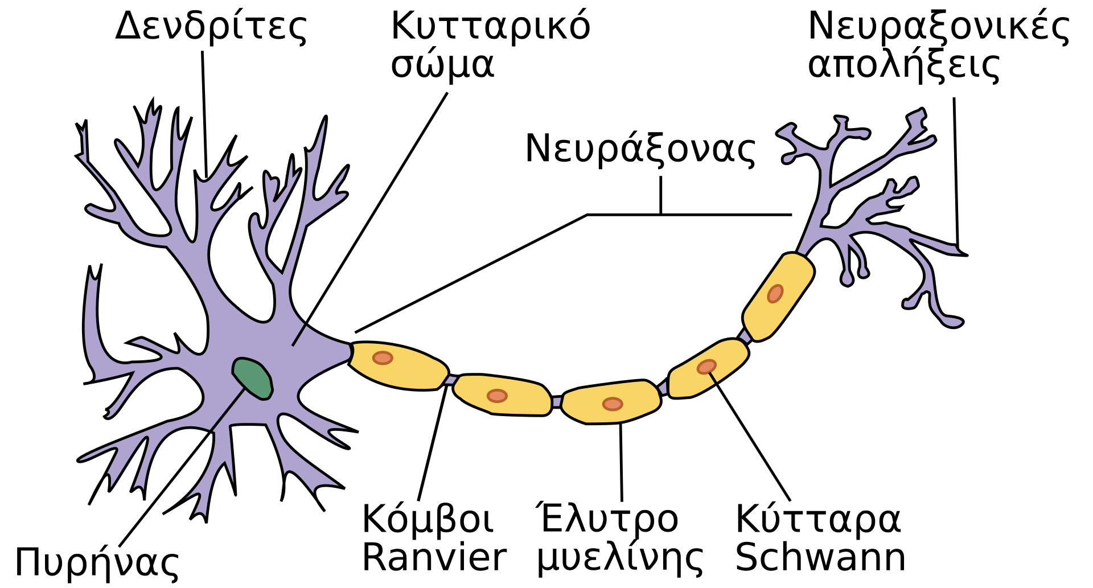
Βιολογικός Νευρώνας:
Δενδρίτες, Κυτταρικό σώμα,
Νευράξονας.
- Μεταδίδει σήματα μέσω πόλωσης
και εκπόλωσης.
- Μυελώδες έλυτρο
αυξάνει την ταχύτητα μετάδοσης.

Slide 4
Ορισμός: Μοντέλο που εμπνέεται από τους βιολογικούς νευρώνες, χρησιμοποιείται στα νευρωνικά δίκτυα.
Δομή και Λειτουργία:
Είσοδοι: Προσομοιάζουν τους δενδρίτες, λαμβάνοντας δεδομένα (π.χ. αριθμούς ή εικόνες).
Συναρτήσεις επεξεργασίας: Προσομοιάζουν το κυτταρικό σώμα, επεξεργάζοντας τα δεδομένα με μαθηματικές πράξεις.
Έξοδος: Παράγει το αποτέλεσμα, όπως ο νευράξονας μεταδίδει τα σήματα.
Μοντελοποίηση: Οι τεχνητοί νευρώνες λειτουργούν με βάρη και συναρτήσεις ενεργοποίησης, που αντιστοιχούν στην ένταση και συχνότητα των σημάτων των βιολογικών νευρώνων.

Slide 5
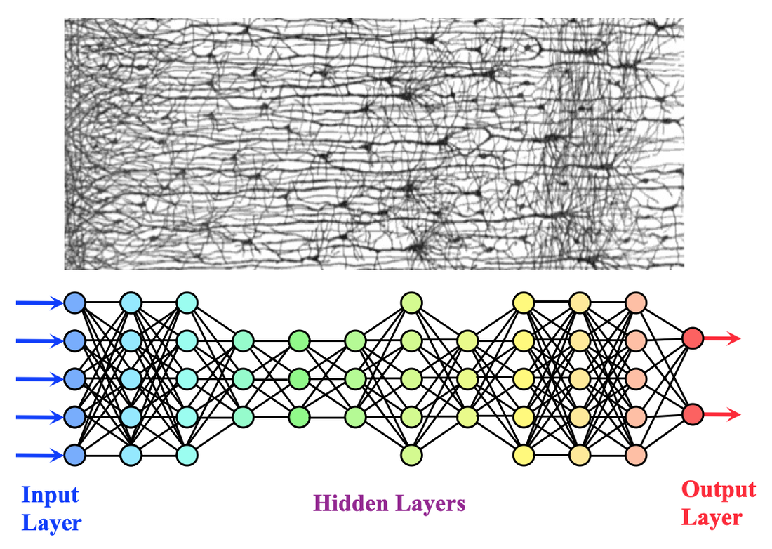
Πώς Λειτουργούν;
- Εισαγωγή: Δεδομένα εισόδου (π.χ. εικόνα).
- Επεξεργασία: Οι νευρώνες επεξεργάζονται τα δεδομένα (πολλοί νευρώνες αποτελούν τις στιβάδες, πολλές στιβάδες=βαθιά μάθηση (deep learning) .
- Αποτέλεσμα: Απόφαση ή πρόβλεψη.

Slide 6
Βάση Εκπαίδευσης Νευρωνικού Δικτύου
- Η βάση εκπαίδευσης περιλαμβάνει τα δεδομένα που χρησιμοποιούνται για την εκμάθηση του νευρωνικού δικτύου.
- Χαρακτηριστικά:
• Χωρίζεται σε παραδείγματα με ετικέτες (labels) για σωστή/λάθος κατηγοριοποίηση.
• Το δίκτυο χρησιμοποιεί αυτά τα δεδομένα για να προσαρμόσει τα βάρη του.
- Στόχος:
• Ελαχιστοποίηση του σφάλματος μεταξύ των προβλέψεων και των πραγματικών τιμών.
- Σημαντικότητα:
• Μια καλή βάση εκπαίδευσης βελτιώνει την ακρίβεια και τη γενίκευση του δικτύου.

Slide 7
Βάση Δοκιμών Νευρωνικού Δικτύου
- Η βάση δοκιμών περιλαμβάνει δεδομένα που δεν έχουν χρησιμοποιηθεί κατά την εκπαίδευση.
- Χρησιμότητα:
• Αξιολόγηση της ικανότητας του δικτύου να γενικεύει σε νέα δεδομένα.
- Χαρακτηριστικά:
• Τα δεδομένα έχουν τις ίδιες δομικές ιδιότητες με αυτά της εκπαίδευσης.
• Περιλαμβάνει παραδείγματα για τα οποία υπάρχουν γνωστές ετικέτες (labels).
- Στόχος:
• Μέτρηση της ακρίβειας, της ευαισθησίας και της εξειδίκευσης του δικτύου.
- Προσοχή:
• Αν τα δεδομένα δοκιμών δεν είναι κατάλληλα, η αξιολόγηση μπορεί να είναι ανακριβής.

Slide 8
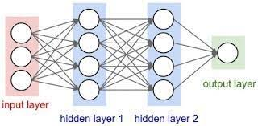
Είδη Νευρωνικών Δικτυών
1. Πλήρως Συνδεδεμένα Δίκτυα (Feedforward Neural Networks - FNN):
Κλασικός τύπος νευρωνικού δικτύου.
Οι πληροφορίες ρέουν μόνο προς μία κατεύθυνση (από είσοδο σε έξοδο).
Χρησιμοποιείται για:
  Αναγνώριση μοτίβων.
  Προβλέψεις.

Slide 9
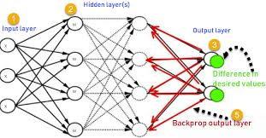
Είδη Νευρωνικών Δικτυών
2. Δίκτυα Οπισθοδιάδοσης (Backpropagation):
Εκπαιδεύονται προσαρμόζοντας τα βάρη μέσω της μεθόδου οπισθοδιάδοσης του σφάλματος.
Χρησιμοποιείται ευρέως σε εφαρμογές όπως:
Αναγνώριση εικόνας.
Πρόβλεψη δεδομένων.

Slide 10
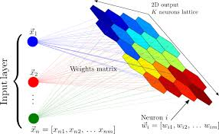
Είδη Νευρωνικών Δικτυών
3. Αυτοοργανούμενοι Χάρτες (Self-Organizing Maps - SOM):
Δίκτυα χωρίς επίβλεψη.
Οργανώνουν τα δεδομένα σε ομάδες (clustering).
Ιδανικά για οπτικοποίηση δεδομένων.

Slide 11
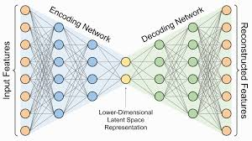
Είδη Νευρωνικών Δικτυών
4. Δίκτυα Ανάλυσης Ιδιοδιανυσμάτων (Principal Component Analysis - PCA Networks):
Ελαχιστοποιούν τη διάσταση δεδομένων.
Χρησιμοποιούνται σε εφαρμογές επεξεργασίας εικόνας.

Slide 12
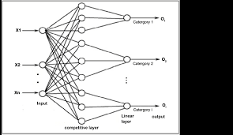
Είδη Νευρωνικών Δικτυών
5. Δίκτυα Μάθησης Διανυσμάτων (Learning Vector Quantization - LVQ):
Δίκτυα με επίβλεψη.
Χρησιμοποιούνται για ταξινόμηση δεδομένων.

Slide 13
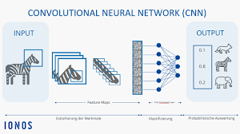
Είδη Νευρωνικών Δικτυών
6. Συνελικτικά Νευρωνικά Δίκτυα (Convolutional Neural Networks - CNN):
Εξειδικευμένα για επεξεργασία εικόνας και βίντεο.
Επικεντρώνονται σε μοτίβα τοπικής πληροφορίας.

Slide 14
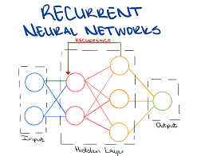
Είδη Νευρωνικών Δικτυών
7. Επαναληπτικά Νευρωνικά Δίκτυα (Recurrent Neural Networks - RNN):
Επεξεργάζονται ακολουθιακά δεδομένα (χρονικές σειρές).
Χρησιμοποιούνται σε εφαρμογές όπως:
Φωνητική αναγνώριση.
Μετάφραση κειμένου.

Slide 15
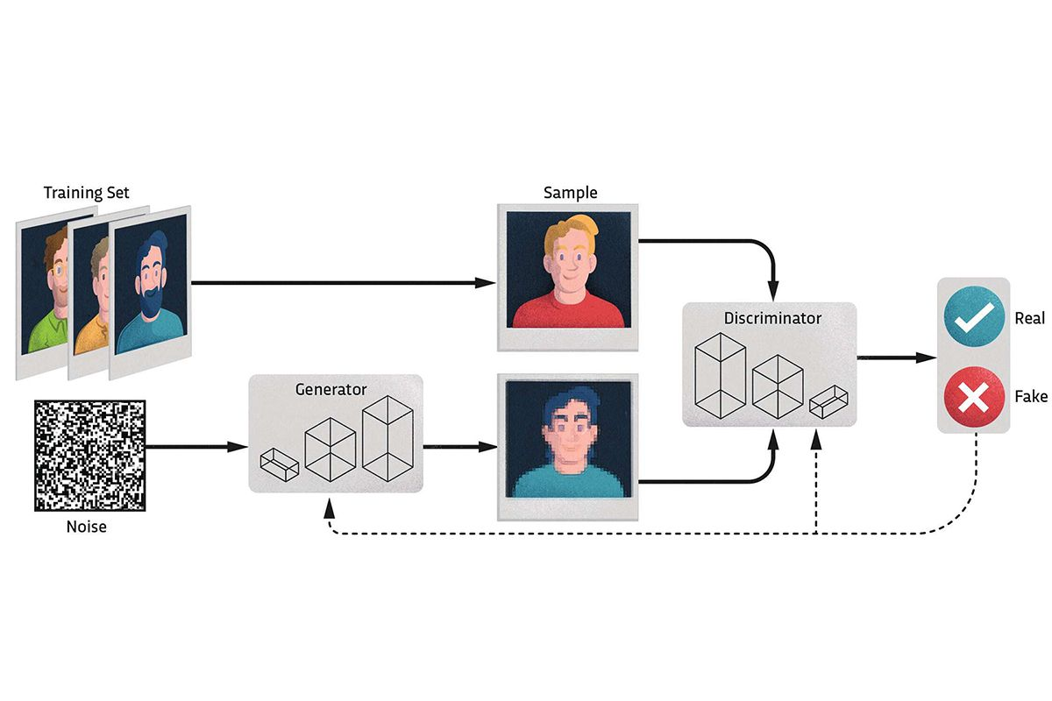
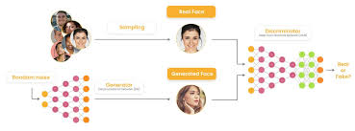
Είδη Νευρωνικών Δικτυών
8. Γεννητικά Αντιπαραθετικά Δίκτυα (Generative Adversarial Networks - GANs):
Χρησιμοποιούνται για τη δημιουργία νέων δεδομένων (π.χ. εικόνες).
Ανταγωνισμός μεταξύ ενός γεννήτορα και ενός διακριτή.

Slide 16
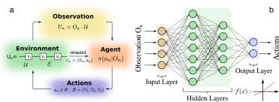
Είδη Νευρωνικών Δικτυών
9. Ενισχυτική Μάθηση (Reinforcement Learning Networks):
Μαθαίνουν μέσω επιβράβευσης ή τιμωρίας.
Ιδανικά για αυτόνομα συστήματα (π.χ. ρομπότ).
Τι Είναι;
Μαθαίνουν μέσω της διαδικασίας δοκιμής και σφάλματος (trial and error).
Αντί να έχουν προκαθορισμένα δεδομένα εισόδου-εξόδου, λειτουργούν σε ένα δυναμικό περιβάλλον.
Στόχος: Να μεγιστοποιήσουν τη συνολική επιβράβευση (reward).

Slide 17
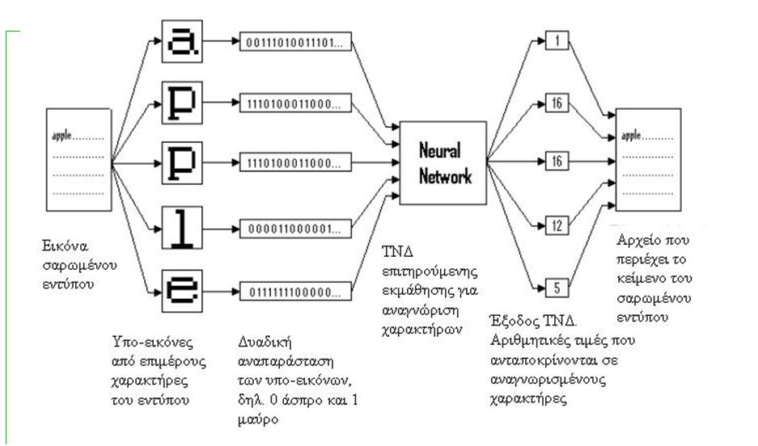
Εφαρμογή OCR
Τι είναι το OCR; Η οπτική αναγνώριση χαρακτήρων (OCR) είναι μια τεχνολογία που μετατρέπει τις σαρωμένες εικόνες κειμένου σε κείμενο που μπορεί να αναγνωστεί από μηχανήματα, το οποίο μπορείτε επίσης να αναζητήσετε, να αντιγράψετε, να επεξεργαστείτε και να επισημάνετε.

Slide 18
Πρόβλεψη Αποτελεσμάτων Διαθλαστικής Χειρουργικής Μυωπίας
Χρήση Νευρωνικών Δικτύων για Ιατρική Διάγνωση

Slide 19
Σκοπός της Μελέτης
- Η διαθλαστική χειρουργική (RS) για τη μυωπία έχει σημειώσει σημαντική πρόοδο.
- Παρά την ασφάλεια και την ακρίβεια, ένα μικρό ποσοστό επεμβάσεων απαιτεί επανεπεξεργασία.
- Νομικά και ηθικά, οι ασθενείς πρέπει να ενημερώνονται ότι μπορεί να χρειαστεί διορθωτική RS.
- Χρησιμοποιήσαμε Νευρωνικά Δίκτυα (NN) για να αντιμετωπίσουμε αυτό το ζήτημα.

Slide 20
Πειραματικό Μέρος
- Μεταξύ 1ης Ιουλίου 2010 και 13ης Ιουλίου 2017 πραγματοποιήθηκαν 4456 RS επεμβάσεις από 15 χειρουργούς.
- 4372 ήταν πρωτογενείς επεμβάσεις και 84 διορθωτικές επανεπεξεργασίες.
- Ο λόγος επανεπεξεργασίας/θεραπείας ήταν 0.01885, εντός των χαμηλών διεθνών ορίων.
- Η εμπειρία των χειρουργών παρουσίασε μικρή, μη στατιστικά σημαντική συσχέτιση με τα αποτελέσματα (p = 0.823496).
- Από αυτές:
• 2378 μη-επανεπεξεργασίες και 70 επανεπεξεργασίες επιβεβαιώθηκαν ως επιτυχείς μετά από παρακολούθηση ενός έτους.
• Οι υπόλοιπες αποκλείστηκαν λόγω ελλιπών δεδομένων ή έλλειψης παρακολούθησης.

Slide 21
Δεδομένα: 13 Δείκτες για Διαθλαστική Χειρουργική
1. Ηλικία του ασθενούς.
2. Θερμοκρασία στο χειρουργικό δωμάτιο.
3. Υγρασία στο χειρουργικό δωμάτιο.
4. Άξονας αστιγματισμού στο υπό –χειρούργηση μάτι (σε μοίρες).
5. Πάχος του κερατοειδούς στρώματος.
6. Τεχνική χειρουργικής (PRK, LASEK, Epi-LASIK, LASIK).
7. Μέθοδος λέιζερ (π.χ. αφαίρεση βασισμένη στην ασφαιρικότητα).
8. Κερατομετρική τιμή για τον οριζόντιο άξονα του κερατοειδούς.
9. Κερατομετρική τιμή για τον κάθετο άξονα του κερατοειδούς.
10. Μέγιστη ένταση λέιζερ κατά την παρέμβαση.
11. Ελάχιστη ένταση λέιζερ κατά την παρέμβαση.
12. Μέγιστη τάση λέιζερ κατά την παρέμβαση.
13. Ελάχιστη τάση λέιζερ κατά την παρέμβαση.

Slide 22
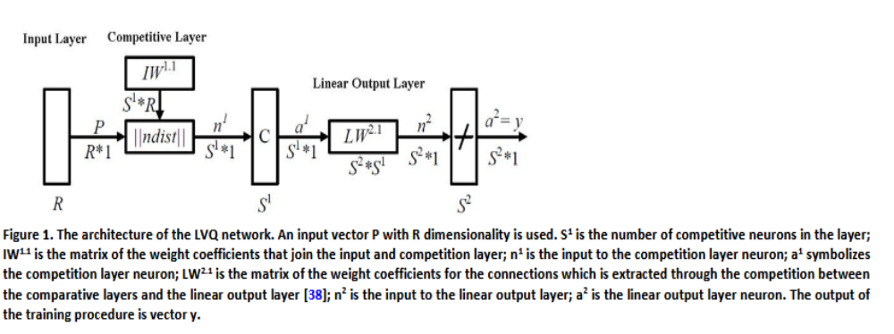
Νευρωνικά Δίκτυα LVQ
- Αναζητήθηκαν δεδομένα από τη βάση του Ophthalmica Institute για επεμβάσεις RS (2010-2018).
- Χρησιμοποιήθηκαν 13 παράγοντες που σχετίζονται με τη RS.
- Δεδομένα χωρίστηκαν σε 4 κατηγορίες:
• Επιτυχημένες RS για εκπαίδευση.
• Επιτυχημένες RS για αξιολόγηση.
• RS που απαιτούσαν επανεπεξεργασία για εκπαίδευση.
• RS που απαιτούσαν επανεπεξεργασία για αξιολόγηση.
- Δημιουργήθηκαν 8 ανεξάρτητα δίκτυα LVQ για απαντήσεις 0 (επανεπεξεργασία) ή 1 (επιτυχία).
- Τα αποτελέσματα υπολογίστηκαν με μέσο όρο και διαδικασία ψηφοφορίας.

Slide 23
Φάση Εκπαίδευσης Νευρωνικού Δικτύου
- Δημιουργήθηκαν 8 ανεξάρτητα LVQ δίκτυα, κάθε ένα απαντά σε ερώτηση με (0 επανεπεξεργασία) ή (1 επιτυχία).
- Χαρακτηριστικά δικτύου:
• Αριθμός νευρώνων (S): 78.
• Εποχές (i): 100.
• Εκπαιδευτικά δεδομένα: 30 τυχαία επιλεγμένα από 2308 συνολικά δεδομένα.
- Δύο ομάδες δεδομένων:
• c (περίπτωση επιτυχίας): 30 δείγματα.
• r (περίπτωση επανεπεξεργασίας): 30 δείγματα.
- Η διαδικασία επαναλήφθηκε 8 φορές, ελαχιστοποιώντας το μέσο τετραγωνικό σφάλμα σε λιγότερες από 100 εποχές.
- Τα αποτελέσματα των 8 επαναλήψεων υπολογίστηκαν ως μέσος όρος για την εκτίμηση της απόδοσης του δικτύου.

Slide 24
Φάση Ψηφοφορίας από Νευρωνικά Δίκτυα
- Δύο ομάδες δεδομένων δοκιμών:
• Περίπτωση επιτυχίας: 2308 δείγματα.
• Περίπτωση επανεπεξεργασίας: 70 δείγματα.
- Χρήση των 8 ανεξάρτητων LVQ δικτύων από τη φάση εκπαίδευσης.
- Εφαρμογή διαδικασίας ψηφοφορίας σύμφωνα με τις εξισώσεις (6)–(8).
- Η τελική απόφαση προκύπτει από τον συνδυασμό των αποτελεσμάτων των δικτύων.

Slide 25
Διαδικασία Ανάλυσης
- Εισαγωγή δεδομένων ασθενών: προεγχειρητικές και μετεγχειρητικές παράμετροι.
- Εκπαίδευση του δικτύου μέσω μεθόδου Backpropagation.
- Αξιολόγηση της απόδοσης με βάση:
• Ευαισθησία (sensitivity).
• Εξειδίκευση (specificity).
- Δεδομένα εισαγωγής:
• X προεγχειρητικές παράμετροι.
• Y μετεγχειρητικές παράμετροι.
- Το δίκτυο εκπαιδεύτηκε σε Z δείγματα ασθενών.

Slide 26
Αποτελέσματα
- Υπήρξε στατιστικά σημαντική συμφωνία (Cohen’s Kappa = 0.7658) μεταξύ προβλεπόμενων και πραγματικών αποτελεσμάτων.
- Η ευαισθησία ήταν 0.8836 και η εξειδίκευση 0.9186.
- Η απόδοση των δικτύων LVQ επαλήθευσε προηγούμενα αποτελέσματα.
- Είμαστε αισιόδοξοι για τη χρήση NN στον προγραμματισμό και πρόβλεψη αποτελεσμάτων RS.

Slide 27
Συμπεράσματα
- Τα νευρωνικά δίκτυα LVQ μπορούν να υποστηρίξουν την ιατρική διάγνωση.
- Παρέχουν ακριβείς προβλέψεις για την ανάγκη επανεπεξεργασίας.
- Ενισχύουν τη λήψη αποφάσεων στον τομέα της οφθαλμολογίας.

